Slide 1
Les saisies

Slide 2
Saisies
Introduction 3
Art 1409 8
Art 1410 10
Art 1412 11
Art 1411 12
Subrogation CPAS 13
Guidance budgétaire CPAS 14
Cession volontaire 16
Vérité S05 17
EAC 19

Slide 3
Introduction
Avertissement-extrait de rôle (AER) :
Décision de certaines administrations fiscales (notamment les contributions) ordonnant de payer un impôt : ces décisions forment un titre exécutoire valable.
Contrainte :
Décision de certaines administrations publiques (comme les Domaines) ordonnant de payer des sommes dues à l’Etat. La contrainte vaut titre exécutoire.

Slide 4
Introduction
Domaines :
L’ Administration des Domaines est notamment chargée de récupérer des sommes dues à l’Etat ou à des Administrations Publiques : l’ONEm et les OP peuvent faire appel à sa collaboration pour récupérer des allocations perçues indument par un chômeur.
Exécution forcée :
Procédure légale par laquelle le créancier oblige son débiteur à exécuter son obligation (signification d’un jugement par exploit d’huissier, C31, …).

Slide 5
Introduction
Opposition :
Recours tendant à faire rejuger une affaire.
Procédure permettant de s’opposer à quelque chose (une cession par exemple).
Ordre donné à un débiteur de bloquer l’exécution de sa dette.
Signification :
Communication d’un acte par l’intermédiaire d’un huissier de justice.

Slide 6
Introduction
Subrogation :
Acte par lequel une personne (CPAS) prend la place d’une autre personne (chômeur).
Titre exécutoire :
Document en vertu duquel un créancier peut obliger légalement le débiteur à s’acquitter de ses obligations (jugement, acte notarié, AER des contributions, C31).

Slide 7
Introduction
Exploit d’huissier :
Se dit d’un acte d’huissier de justice.
Mainlevée :
La "mainlevée" est le document par lequel un créancier qui a fait procéder à une saisie déclare y renoncer, généralement après avoir été payée par le débiteur qu'il a poursuivi.

Slide 8
Base légale : Article 1409
Article 1409
Prévoit que la rémunération des travailleurs salariés, les revenus tirés d’une activité indépendante, et certains revenus de remplacement ne peuvent être saisis que dans certaines limites.
Cet article fixe :
Un plafond au-delà duquel les sommes peuvent être saisies en totalité;
Des tranches de rémunération sur lesquelles une partie seulement peut être saisie;
Un plafond en dessous duquel les sommes ne peuvent être saisies.

Slide 9
Base légale : Articles 1409
La loi prévoit une indexation de ces montants chaque année compte tenu de l’indice des prix à la consommation.
La quotité saisissable se calcule sur le montant net (soit après déduction du précompte professionnel et des retenues de sécurité sociale).

Slide 10
Base légale : Articles 1410
Article 1410 :
Concerne la plupart des allocations de sécurité sociale. Les prestations payées indûment peuvent être récupérées d’office à concurrence de 10% des prochaines sommes versées à titre d’allocations sociales.
On fixe les 10% sur le montant brut.

Slide 11
Base légale : Article 1412
Article 1412 :
Les quotités insaisissables ne sont pas applicables lorsque la saisie est justifiée par une obligation alimentaire
➔ dans ce cas, la totalité est saisissable.

Slide 12
Base légale : Article 1411
Lorsqu’une personne bénéficie à la fois de sommes prévues à l’article 1409 (salaire) et d’allocations sociales prévues à l’articles 1410, les montants peuvent être cumulés pour déterminer la quotité saisissable.
Le créancier peut ordonner au tiers saisi de fusionner les différents revenus nets sur base de l’Article 1411.

Slide 13
Subrogation CPAS
Le CPAS est autorisé à accorder des avances sur allocations de chômage et à se subroger pour récupérer ces avances sur les sommes que l’OP devra payer au chômeur.
Nous devrons la joindre aux documents de paiement du mois concerné pour le Service Vérification de l’ONEm et ne devrons rien introduire à l’Admissibilité.
Cette subrogation est limitée au(x) mois concerné(s) par ces avances et doit être récupérée en une seule fois.

Slide 14
Guidance budgétaire CPAS
Il s’agit une forme d’aide sociale qui a pour objectif d’aider les personnes à accroître la maitrise de leur budget .
C’est le CPAS qui s’occupe de la gestion des moyens financiers du chômeur via un compte de gestion.
L’OP sera averti de cette décision de guidance budgétaire qui devra aussi être communiquée à l’ONEm pour créer cette saisie.

Slide 15
Guidance budgétaire CPAS
Quelle est la durée d’une guidance ?
Une guidance budgétaire prendra fin pour plusieurs raisons, entre autres :
un accord commun décidé entre le travailleur social et le chômeur ;
la reprise en main, par la personne aidée budgétairement, de sa situation financière ;
une non-collaboration ;
le souhait du chômeur d’arrêter la guidance ;
un déménagement.

Slide 16
Cession volontaire
La cession volontaire est une retenue volontaire par laquelle le chômeur « renonce » à la protection fixée par l’article 1409 du Code Judiciaire, soit la quotité saisissable ➔ il accepte que des retenues soient effectuées sur la partie non-saisissable de ses revenus.
Cette cession doit être attestée par un document daté et signé par le chômeur, document dans lequel sont précisés les coordonnées du créancier, le motif, le montant et la période pour laquelle il accorde ce mandat.

Slide 17
Vérité S05
Les renseignements concernant les types de saisies précédentes se retrouvent dans le module S05 de la C2 de l’ONEm puisque c’est l’ONEm qui gèrent ces saisies.
Tous les autres types de saisies sont gérées par l’Administration Centrale de l’ONEm qui nous envoient les informations via des CS2.
Toutes les saisies sont reprises dans la vérité “Saisies et retenues” de notre programme.

Slide 18
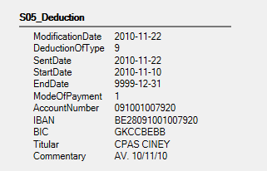
Vérité S05

Slide 19
EAC
L’ONEm prévoit que le montant saisissable (résultat obtenu après application des limites des montants saisissables des revenus d’allocations sociales et des revenus salariaux) pourrait être diminué de 81,00 € par « enfant à charge » (EAC) (montant au 01.04.23)
Sur demande du débiteur.

Slide 20
EAC
Pour bénéficier de cette majoration pour « enfant à charge », l’intéressé doit remplir les conditions CUMULATIVES suivantes :
Dans le chef de l’enfant ;
Dans le chef du débiteur ;

Slide 21
EAC
1. Conditions dans le chef de l’enfant
Seuls les enfants de moins de 25 ans peuvent entrer en considération.
On tient compte de l’âge des enfants à la date du paiement.
Exception : Une limite d’âge est fixée pour les enfants sous statut de « minorité prolongée ».

Slide 22
EAC
2. Conditions dans le chef du débiteur
Intervention financière dans les frais de l’enfant
SOIT : Cohabitation avec l’enfant.
➔ Il n’est pas nécessaire que le débiteur cohabite de manière continue avec l’enfant. La garde partagée est donc également assimilée à une cohabitation.
Les enfants « cohabitants » du partenaire du débiteur peuvent également être pris en considération.

Slide 23
EAC
SOIT : Versement d’une pension alimentaire supérieure à la majoration des limites saisissables par enfant à charge (81€/mois).
Lien privilégié avec l’enfant :
les parents (lien de filiation au premier degré)
notion étendue au parent social : c.à.d. la personne qui en remplacement du parent s’occupe du logement, de la subsistance, de l’éducation, etc. (ex. Grands-parents, frère, parent adoptif, etc.)

Slide 24
EAC
Le chômeur a deux options:
1. le chômeur introduit un formulaire de demande via la CSC :
Le prestataire de services vérifie si le formulaire est complet : Intégralement rempli + signé + pièces justificatives jointes pour chaque enfant ?
Demande incomplète : renvoyer au chômeur ;
Demande complète :accusé de réception et introduction à l’Administration Centrale (AC) de l’ONEm ➔ C9 type 980;

Slide 25
EAC
2. le chômeur envoie directement la demande complète à l’Administration Centrale de l’ONEm.

Slide 26
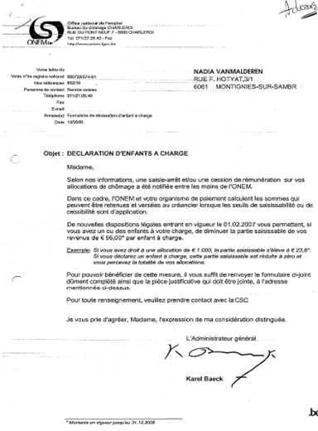
EAC

